Slide 1




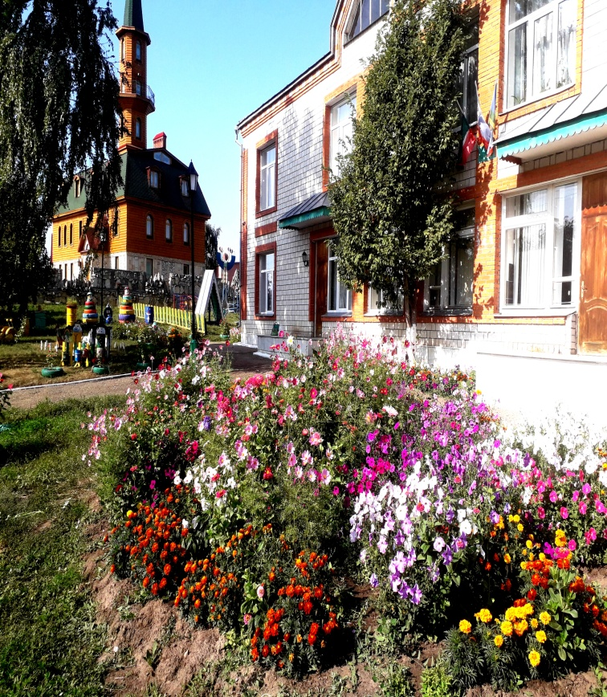
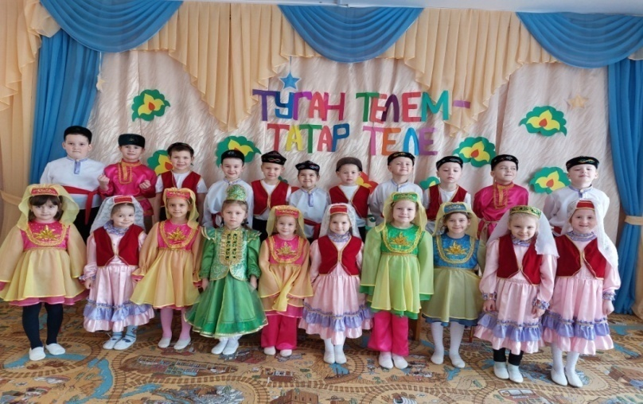
Татарстан Республикасы Биектау муниципаль районы “Әлдермеш“Умырзая” балалар бакчасы мәктәпкәчә белем бирү муниципаль бюджет учреждениесе»

Slide 2

Габдулла Тукай
Туган тел
И туган тел, и матур тел, әткәм-әнкәмнең теле!
Дөньяда күп нәрсә белдем син туган тел аркылы.
Иң элек бу тел белән әнкәм бишектә көйләгән,
Аннары төннәр буе әбкәм хикәят сөйләгән.
И туган тел! Һәрвакытта ярдәмең берлән синең,
Кечкенәдән аңлашылган шатлыгым, кайгым минем.
И туган тел! Синдә булган иң элек кыйлган догам:
Ярлыкагыл, дип, үзем һәм әткәм-әнкәмне, Ходам!

Slide 3

Телем барда үргә омтылырмын
Күз өстендә торган каш кебек.
Телем бетсә, мин дә онытылырмын,
Күл төбенә төшкән таш кебек.
(Г.Афзал)
Һәр халыкның – үз тарихы, үз кыйбласы, үз гореф-гадәтләре, үз теле.
Без яшәгән заман- тирән үзгәрешләр һәм үзгәртеп корулар чорына туры килә. Заманнан артка калмас өчен мәктәпләрдә һәм балалар бакчасында белем һәм тәрбия бирү эшен федераль дәүләт таләпләренә туры килерлек итеп, балаларны белемле, акыллы, сәләтле итеп тәрбияләүгә зур игътибар сорала. Бүгенге көндә балаларда туган телебезгә, милләткә һәм аның гореф-гадәтләренә, йолаларына мәхәббәт тәрбияләү- иң мөһим бурычларның берсе. Бала үзен чын кеше итеп тойсын өчен , аңарда туган телгә мәхәббәт, татар халкының тарихы һәм сәнгатенә кызыксынучанлык, милли горурлык хисе тәрбияләргә, халкыбызның борынгы гореф-гадәтләрен, йолаларын, бәйрәмнәре турында өйрәтергә кирәк.

Slide 4

Бәйрәмнәр һәм уеннар балаларга белем һәм тәрбия бирү ягыннан зур әһәмияткә ия. Бәйрәмнәр һәм уеннар, балалар тормышының аерылгысыз бер элементы булып тора. Халык бәйрәмнәре, татар халык уеннары- тәрбия чарасы буларак, баланың шәһес булып формалашуына да зур йогынты ясый, психик үсешенә ярдәм итә. Алай гына да түгел, бәйрәм һәм уен вакытларында сабыйларда дуслык, гаделлек, зирәклек, бер-берләренә карата игътибарлылык кебек тәрбияви сыйфатларбарлыкка килә. Бәйрәмнәр һәм уеннар бер яктан мондый сыйфатлар тәрбияләсә, икенчедән күп кенә бәйрәмнәр һәм уеннар эстетик тойгылар тәрбияләүгә дә зур ярдәм итә. Татар халкының милли бәйрәмнәренә һәм уеннарына хәзерлек эшләре алып бару, җыр-шигырь, уен сүзләрен, кагыйдәләрен өйрәнү, балаларның төрле образлар башкарулары һәм башкалар- болар барысы да канәгатьләнү хисләре уята, матурлыкны аңларга, күрә белергә ярдәм итә.

Slide 5
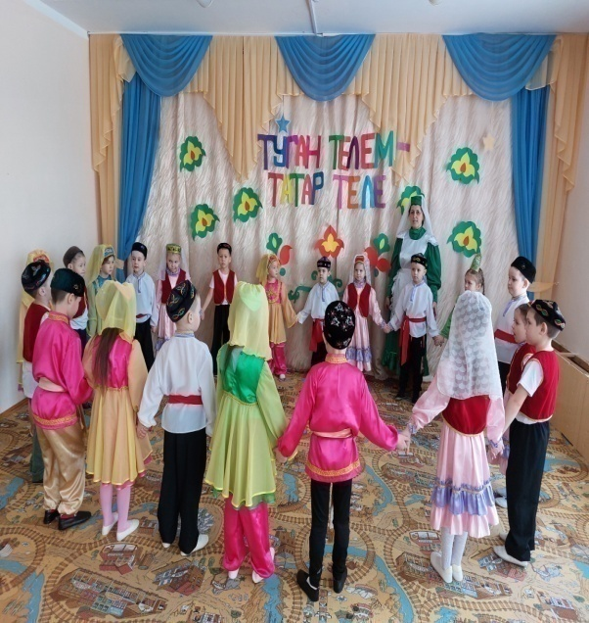
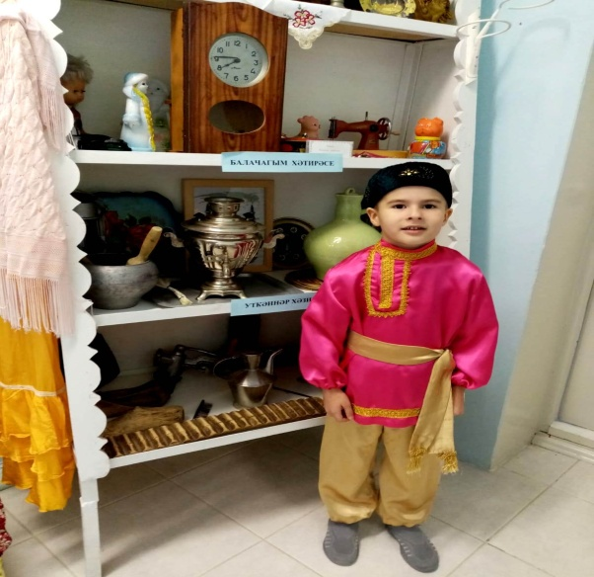
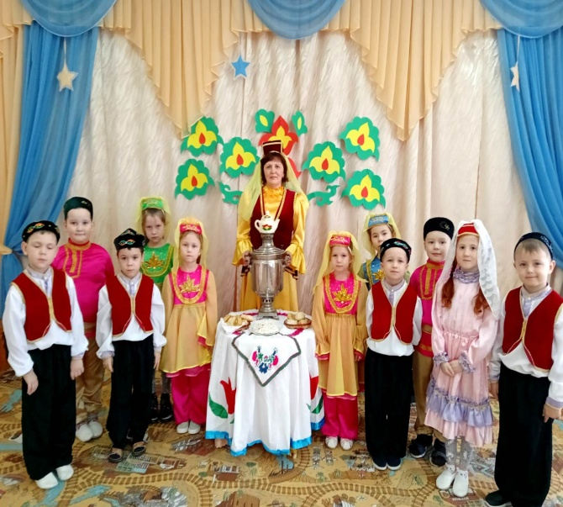

Бакчабызда «Туган телләр һәм халыклар бердәмлеге елы» ачу тантанасын «Туган телем – иркә гөлем» исеме астында ачып җибәрдек. Татар балалар бакчасы булганлыктан, халкыбызның көнкүрешенә, бәйрәмнәренә, гореф-гадәтләренә, йолаларына, җыр-биюләренә, милли уеннарына һәрдаим басым ясалып килә.
Быел инде балаларга үз милләтебезне, татар халкының бәйрәмнәре, уеннары, Идел буе халыкларын тагын да кинрәк, баерак итеп өйрәтүне максат итеп куйдык.
Бишектә үк мине өйрәтүчем,
Туган телем - бәгърем, син ул, син!

Slide 6
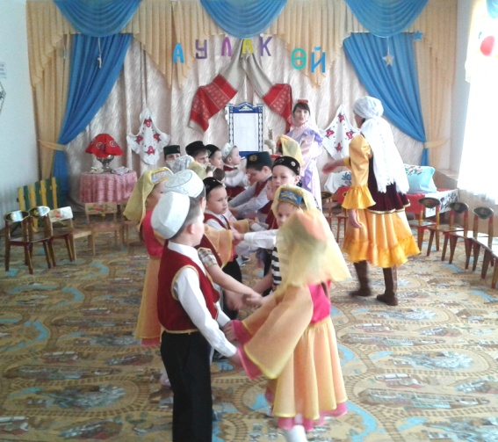
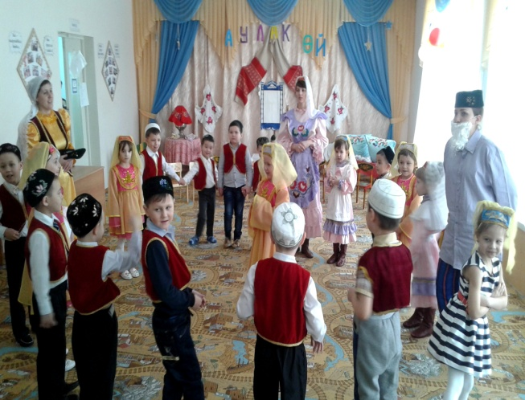
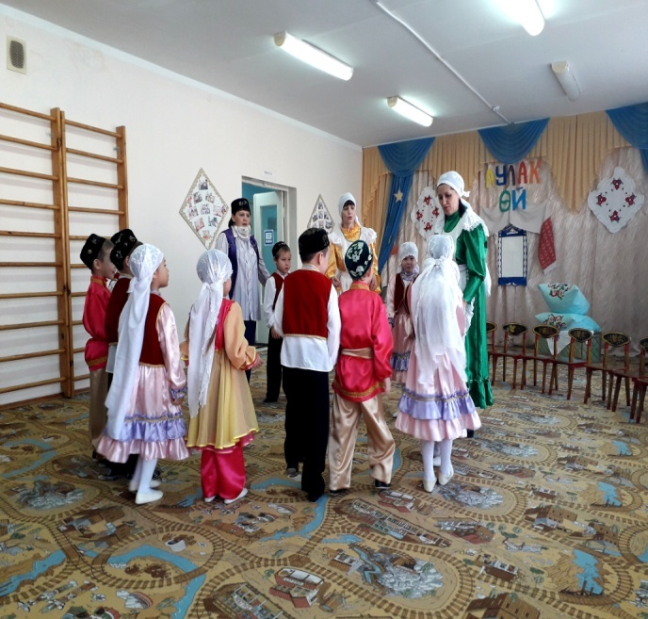
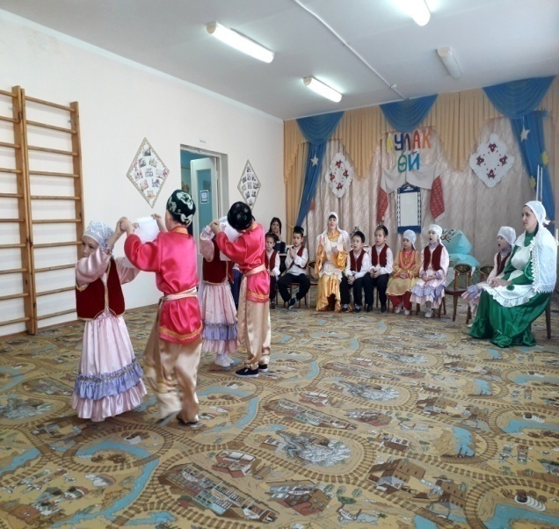
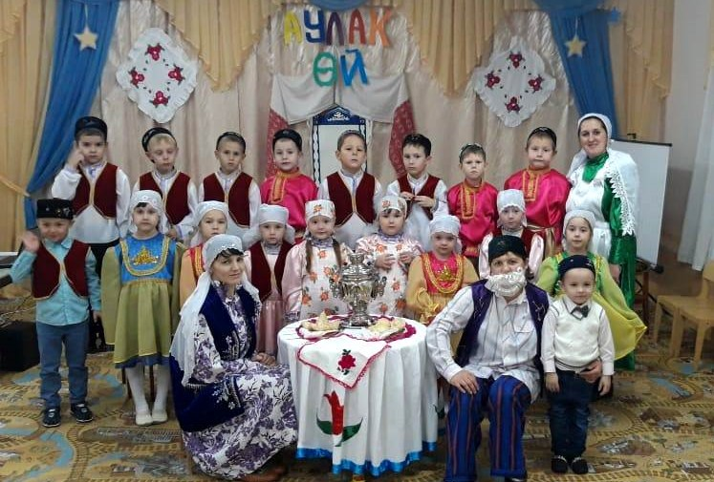
Татар халкының борынгы йолаларының берсе “Аулак өй” үткәрү
Татар халык иҗатын,
Милли гореф- гадәтен
Тугры халык антларга
Сүз бирәбез сакларга!

Slide 7
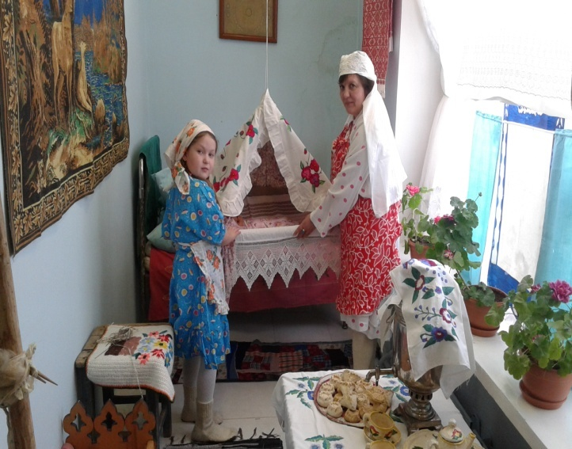
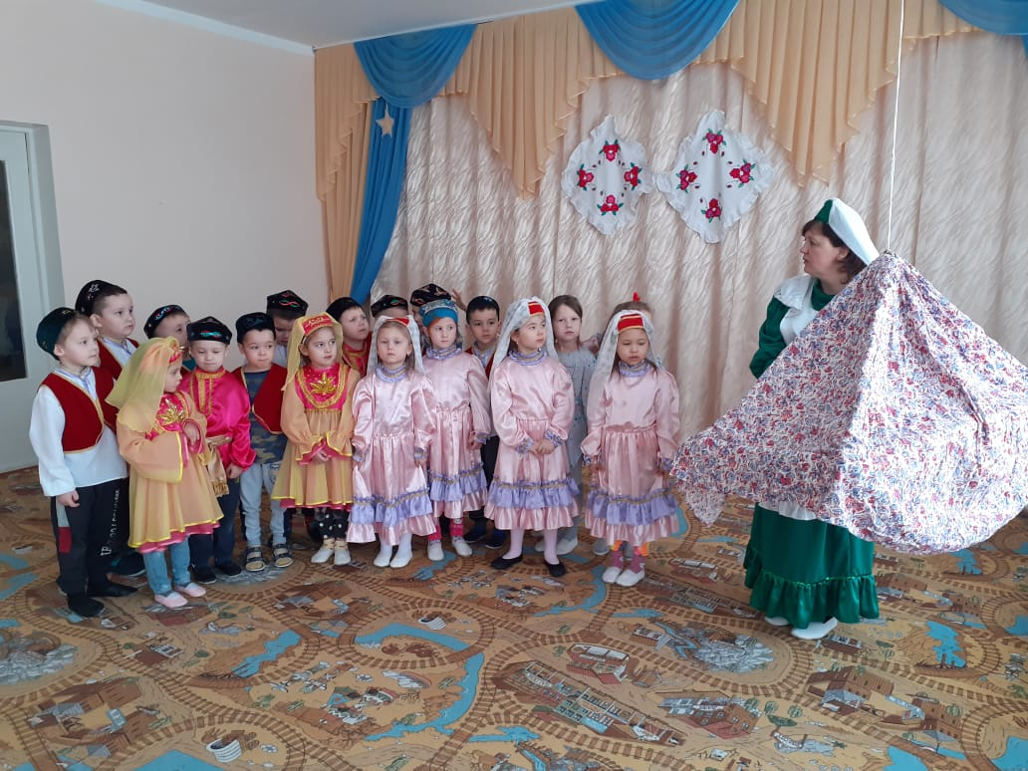
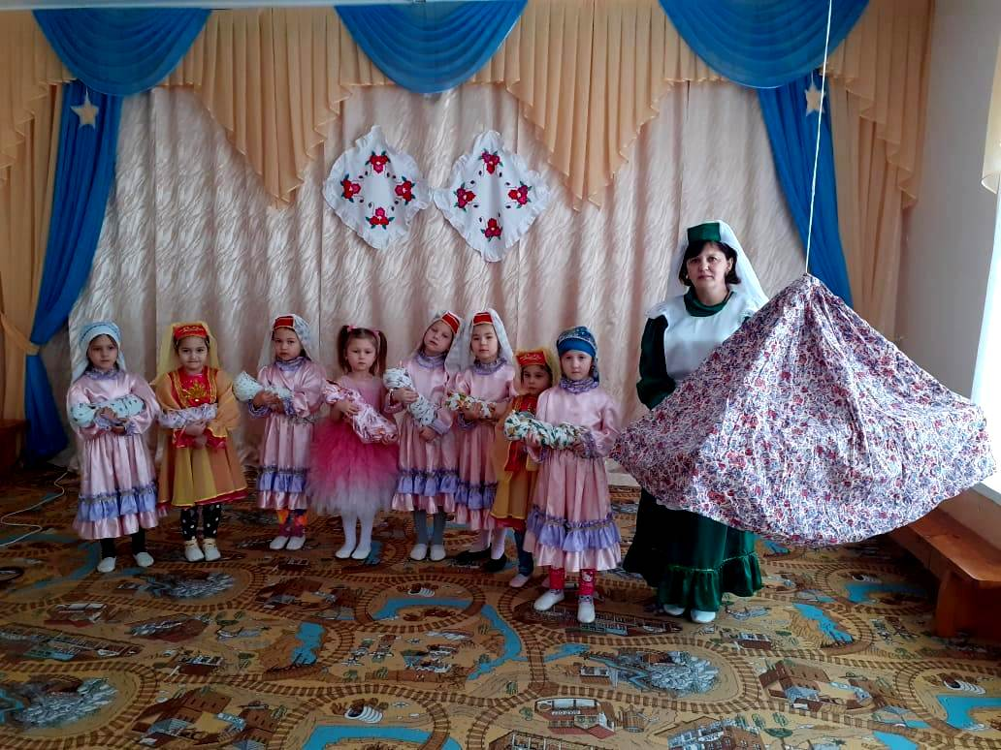
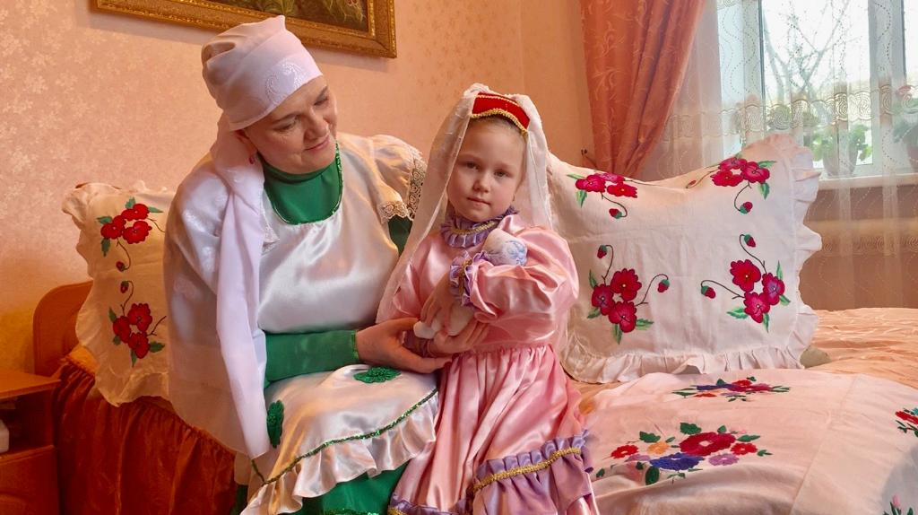
Балага белем һәм тәрбия бирүдә бишек җырлары бик зур роль уйный. Алар сабыйның тыныч холыклы булып үсүенә ярдәм итә. Әнисенең җырлары аша ул туган телендә сүзләр әйтергә, тирә-якны танып белергә,фикерләүсәләтен, сөйләмен үстерергә өйрәнә.
Бездә бишек әллә ничек
Талдан, җырдан үрелә.
Җылы бишек, җырлы бишек
Эленә өй түренә.

Slide 8
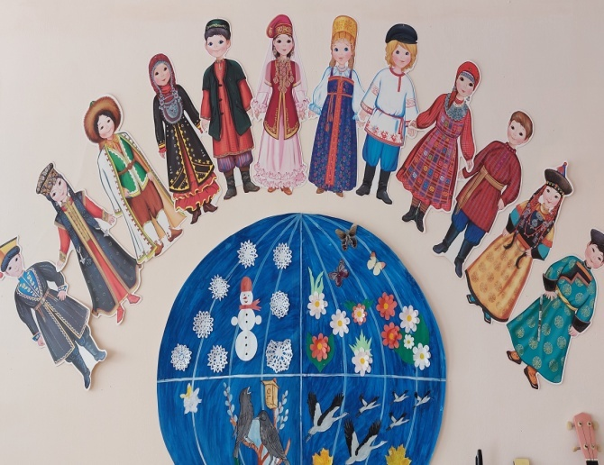
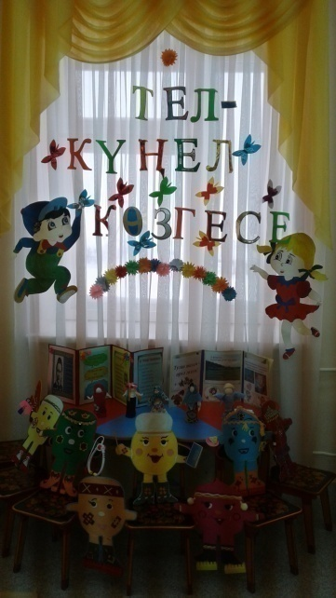
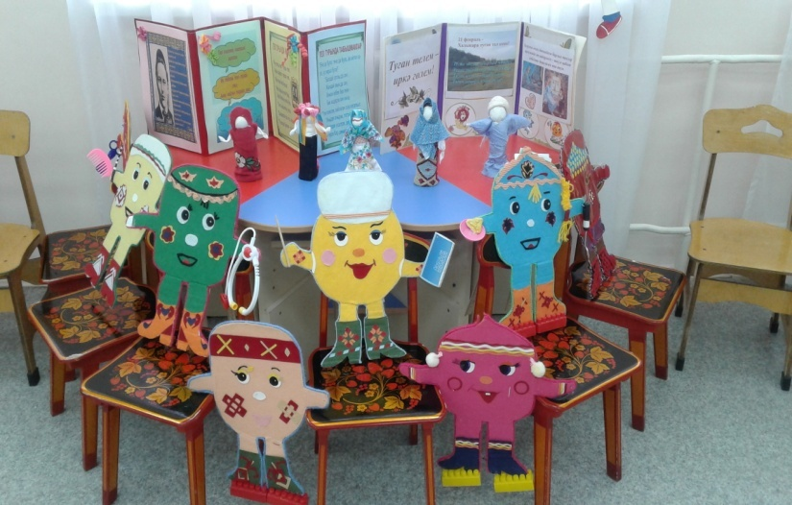
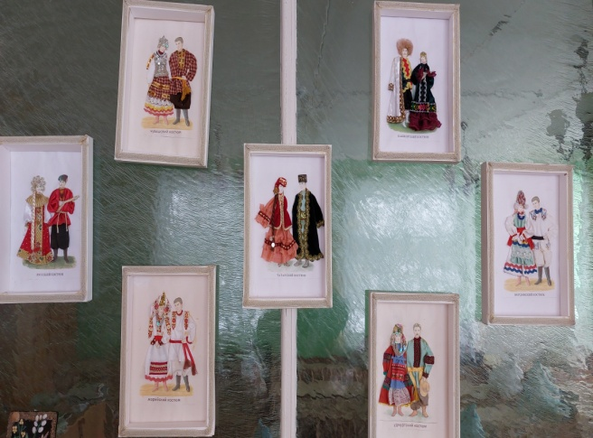
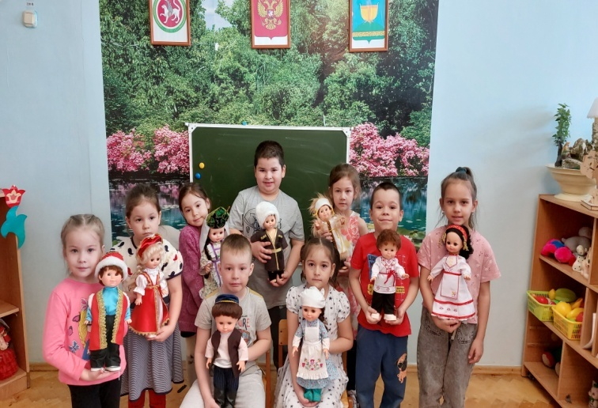
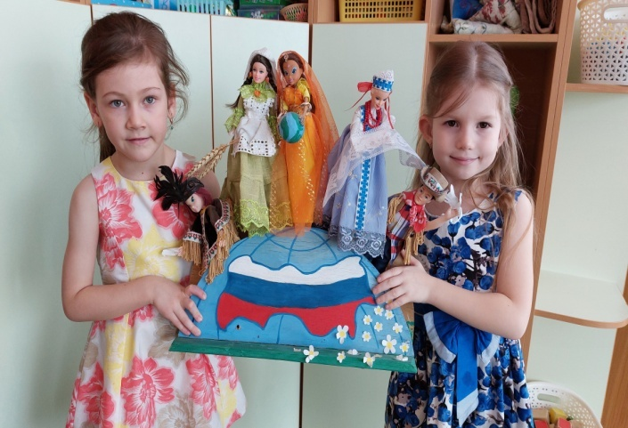
“Тел – күңел көзгесе” – 21 февраль телләр көненә багышланган балалар иртәсе
Атом көче, радио заманында
Күрсәм иде шуны мин тагын:
Ярдәмләшеп, телләр бер-берсендә
Тапса фәкать кардәш, туганын . Хәсән Туфан
Республикабызда күп төрле милләт вәкилләре яши. Бакчабызда Идел буе халыкларын өйрәнүгә зур игътибар бирелә.

Slide 9

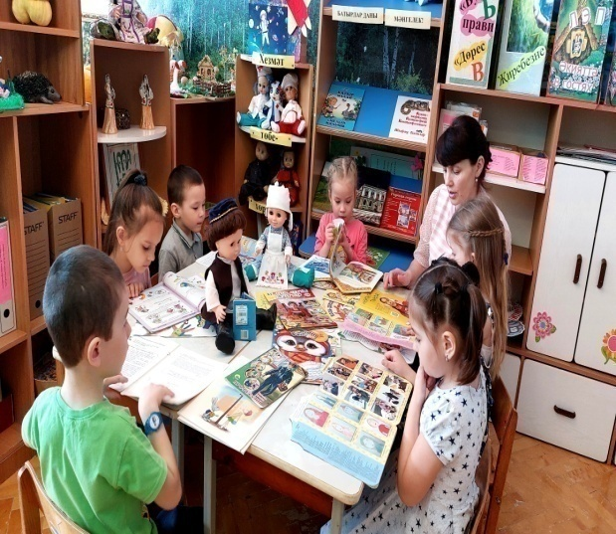
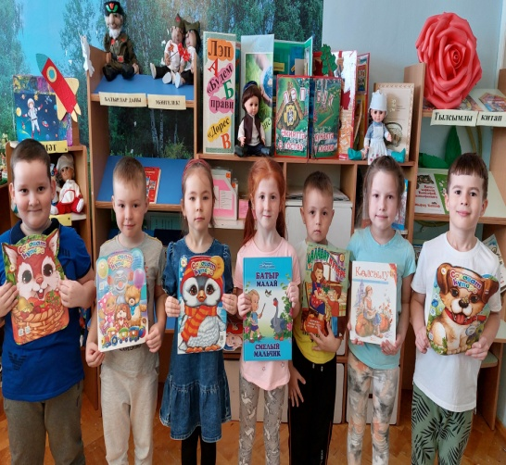
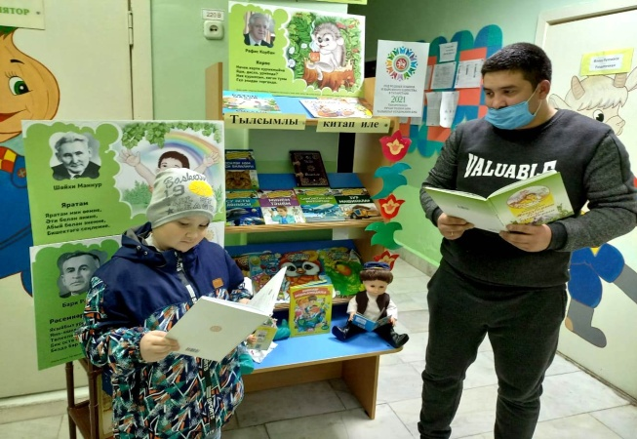
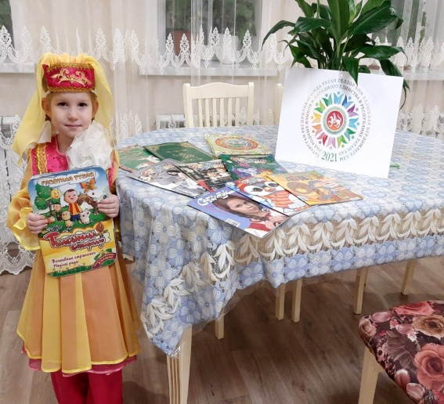
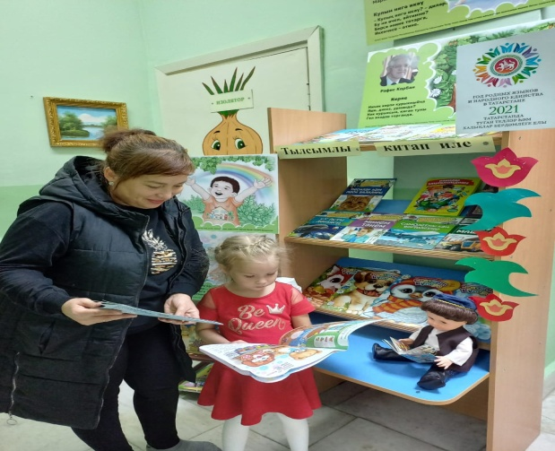
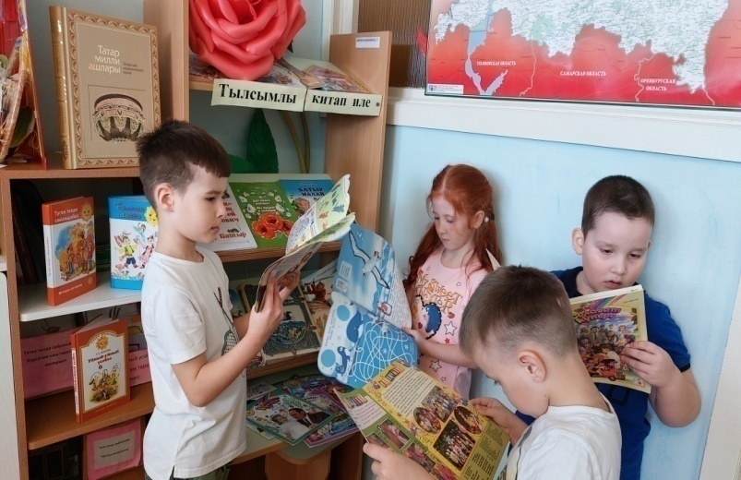
«Син аңлаттың миңа, туган телем, син өйрәттең миңа һәммәсен» - китап күргәзмәсе
Китап - баланың якын дусты! Шулай булсын өчен әти-әни, бик кечкенәдән, баланы китап белән таныштырырга тиеш. Балалар бакчасында бу эш дәвам ителә. Китап күргәзмәләре, мәдәният йорты китапханәләренә экскурсияләр оештырыла. Китапханәче ел буе балаларны яңа китаплар белән таныштырып килә. Тәрбиячеләр китапка багышланган бәйрәмнәр оештыралар. Болар барысы баланың китапка мәхәббәтен, кызыксынучанлыгын арттыра.

Slide 10
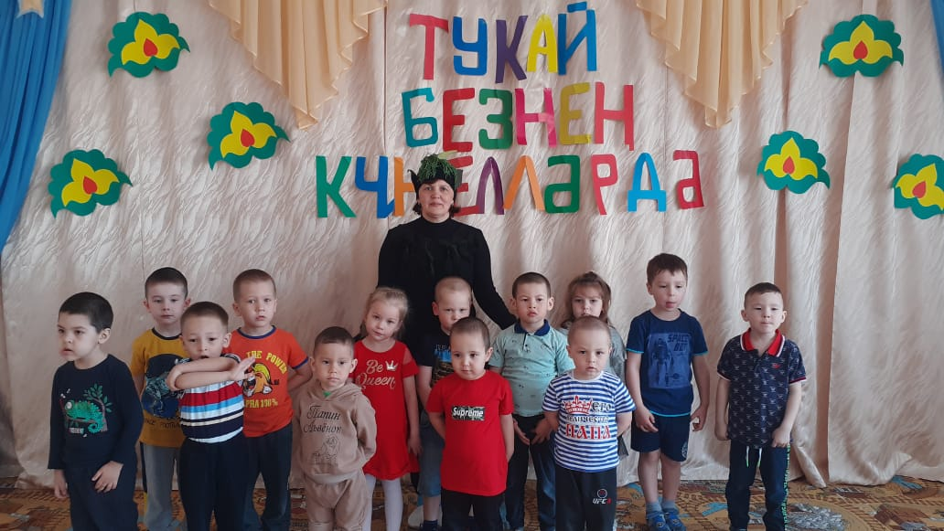
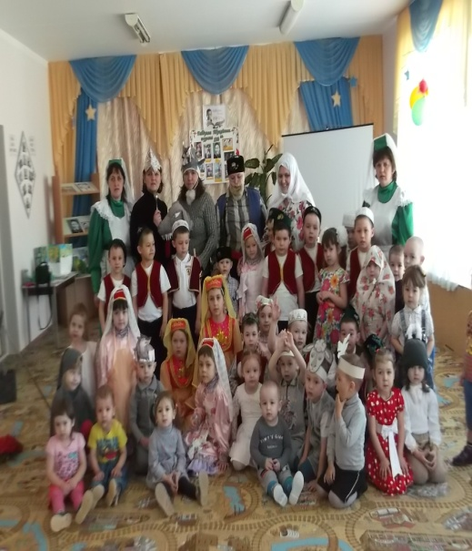
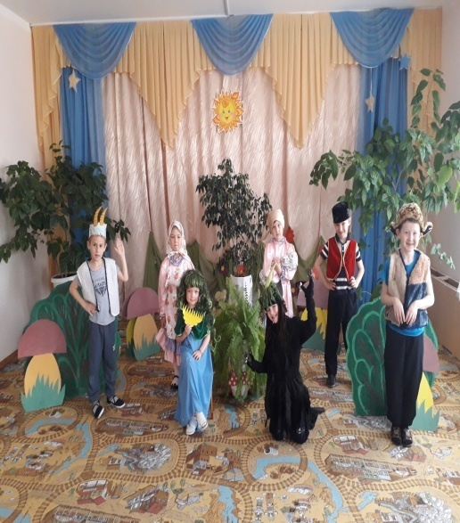
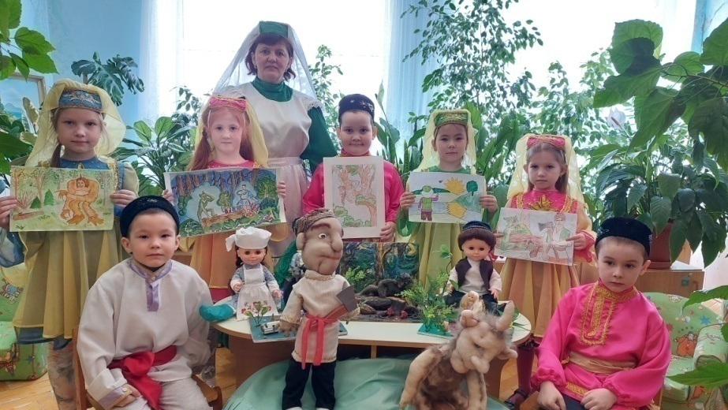
«Г.Тукайда кунакта» Язда уйнап-уйнап үскән,
Җәйдә буйлап-буйлап үскән,
Көздә уйлап-уйлап үскән
Туган телем канымдадыр!
Ш. Галиев
Бакчабызда Тукай Туган көнне ел саен кызыклы, мавыктыргыч итеп оештырырга тырышабыз. Быел анын шигырьләрен, әкиятләрен сәхнәләштердек тә, фотоларны куеп аудиозапись ясадык. Г.Тукайның иҗаты күпкырлы, аның балаларга тәрбияви ягы көчле. Тукайның шигырьләре, җырлары, әкиятләре аша балаларга ана теленә мәхәббәт, дусларына, кешеләргә, хайваннарга карата мәрхәмәт, хезмәткә мәхэббәт, балалар арасында чын дуслык тәрбиялибез.

Slide 11
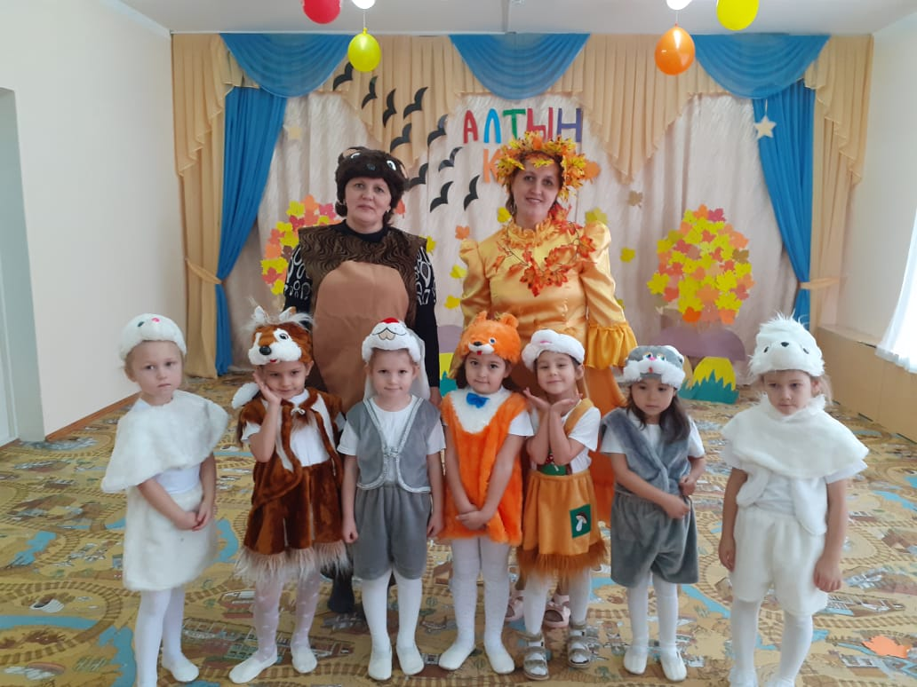
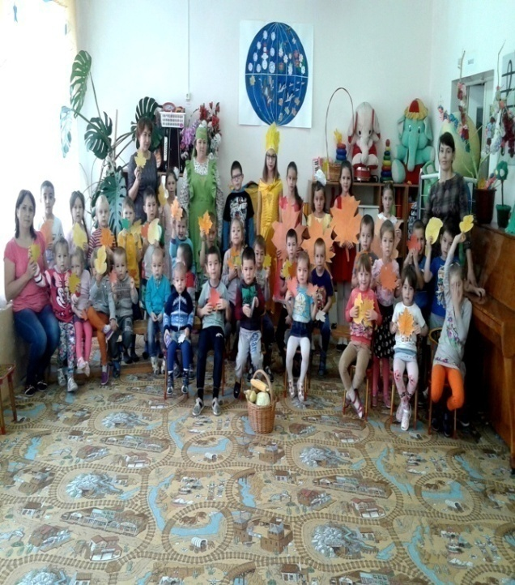
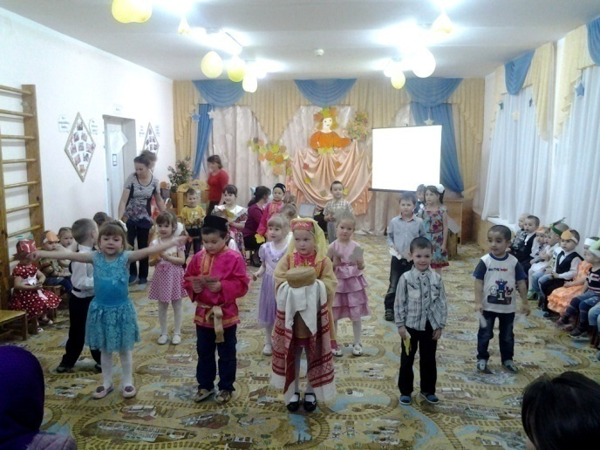
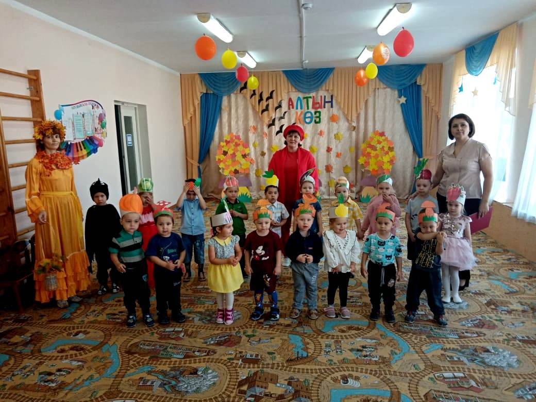
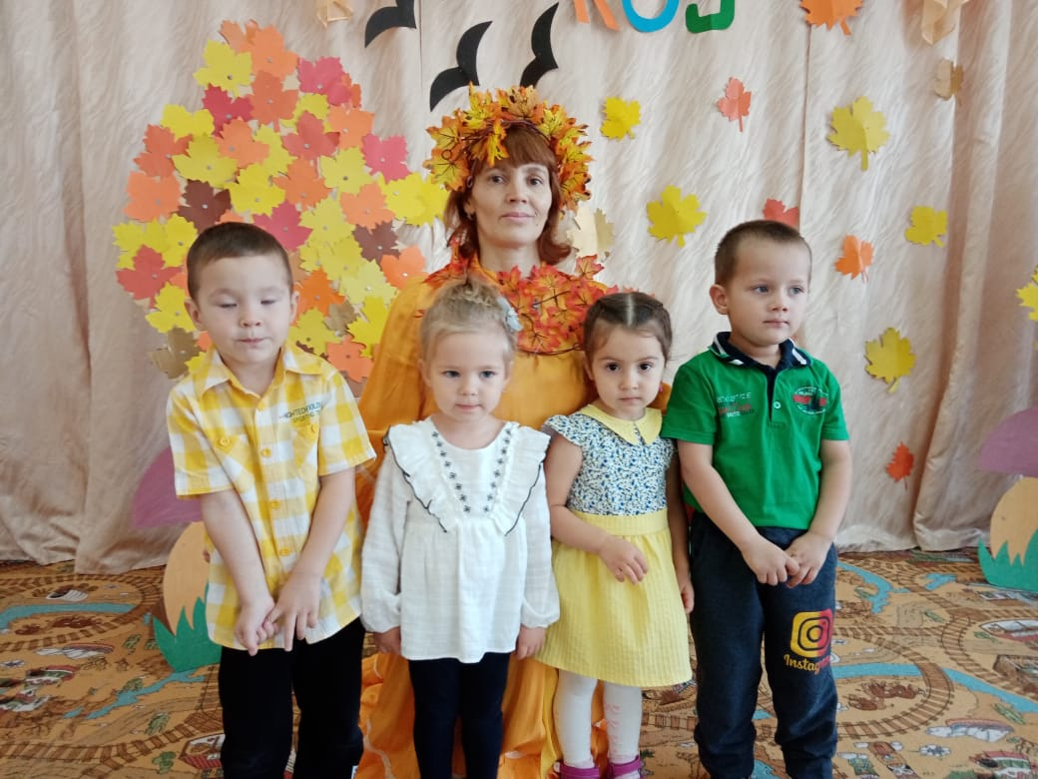
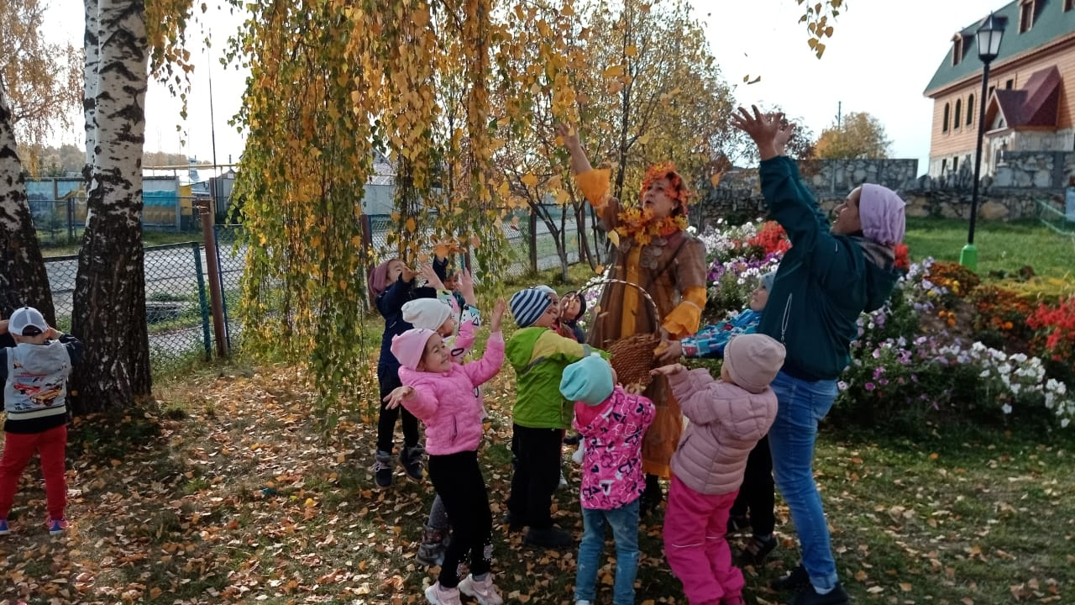
Көз кызы- Сөмбелә,бездә кунакта
Курайларда көз көйләрен уйнап,
Агачларны сары төскә буяп,
Куакларга җиләк-җимеш элеп,
Агач төпләренә гөмбә тезеп
Урман буйлап алтын көз йөри.

Slide 12
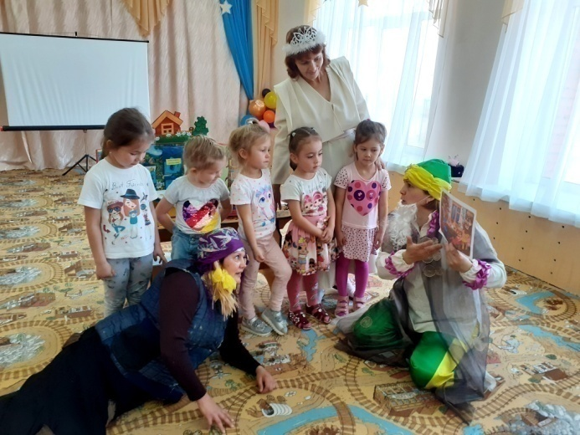
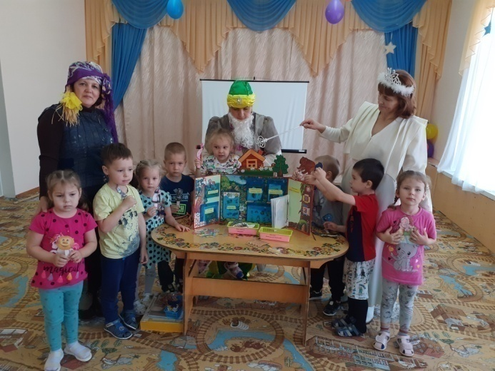
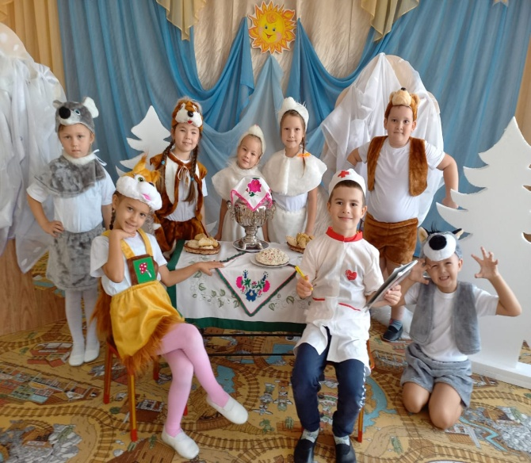
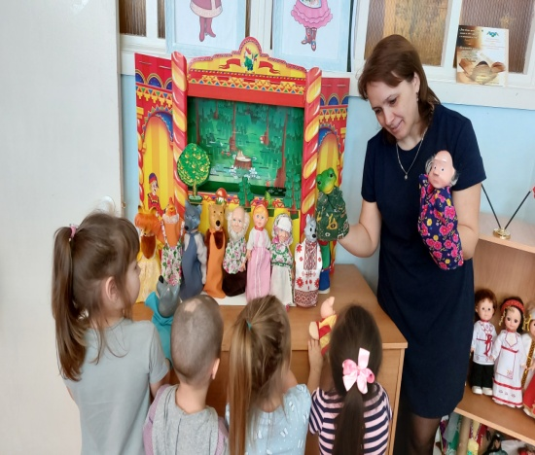
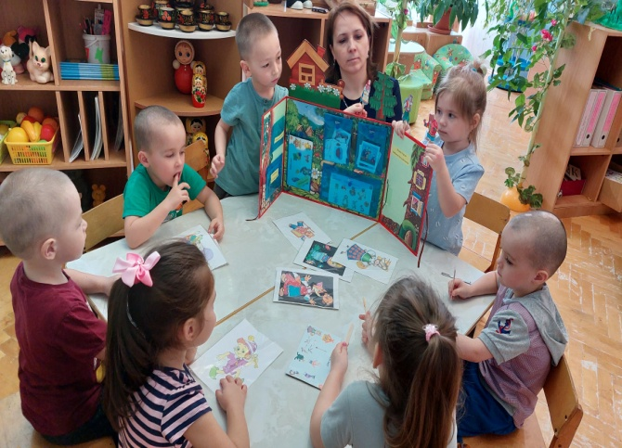
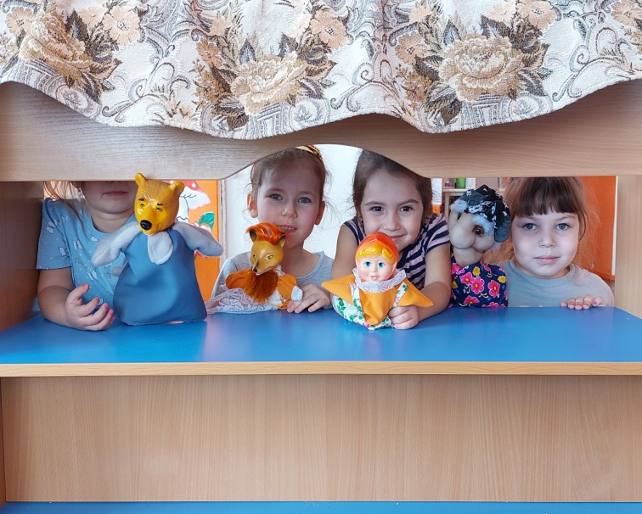
Бакчабыз сәхнәсендә рус халык әкиятләре
Балалар бакчасы ничек әкиятсез яшәсен инде ул, әкият аша без балалрны яхшылыкка, тапкырлыкка, зирәклеккә, батырлыкка, тырышлыкка, әдәплелеккә өйрәтәбез, матур итеп сөйләм телен үстерәбез. Балалар гына уйнамый ул әкиятне, ә әтиләр дә, әниләр дә, тәрбиячеләр дә уйный. Төрле милләт әкиятләрен укыйбыз, уйныйбыз. Рус халык әкиятләре һәрвакыт бездә кунакта.

Slide 13
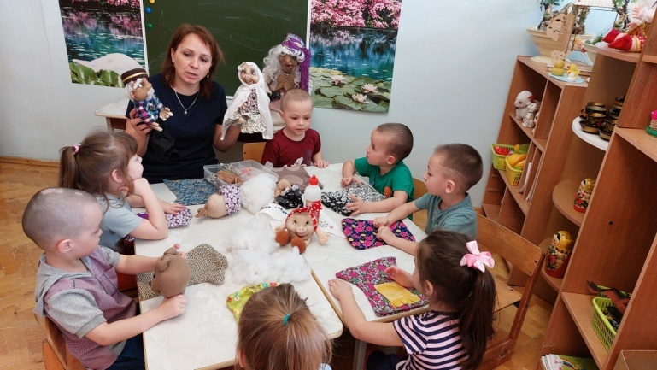
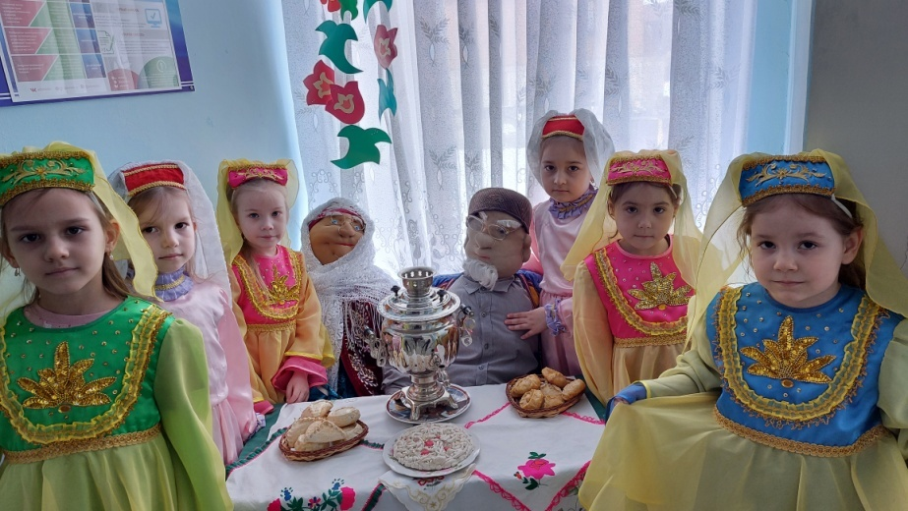
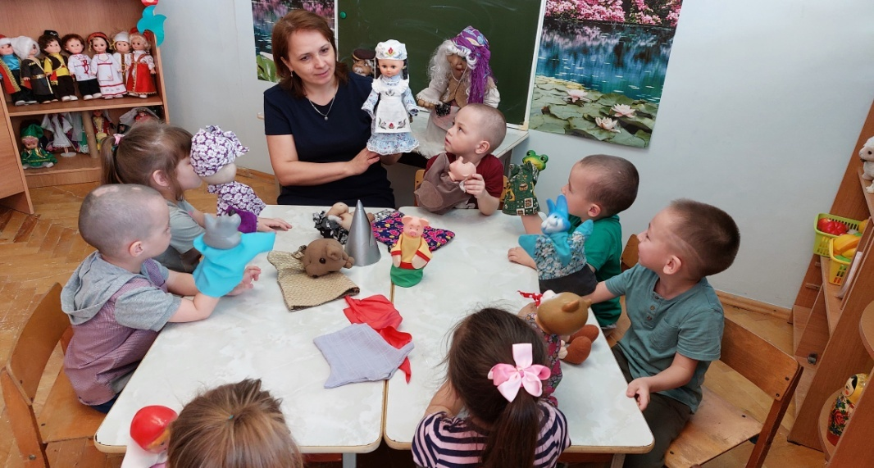
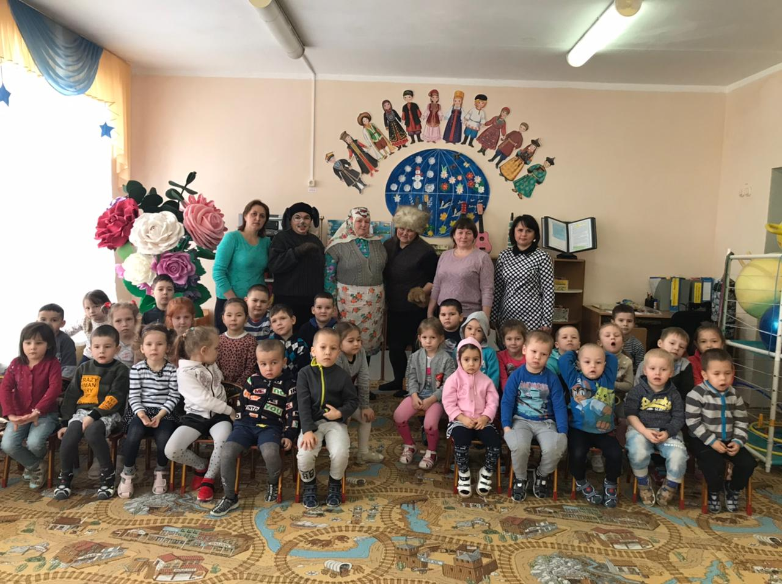

Бакчабыз сәхнәсендә татар халык әкиятләре
Татар халык әкиятләреннән башка яшәп буламы соң инде ул! Үз милләтебезнең әкиятләре балаларга бик якын, тәрбияви ягы да үтемле, көчле була. Тәрбиячеләр әкиятләргә яңача җан өрәләр. Алар әкият геройларын бәйлиләр дә, тегәләр дә, балалар зурлыгында итеп эшлиләр дә. Шушылай эшләгәндә ничек балалар кызыксынмасын ди, әлбәттә балалар рәхәтләнеп рольгә кереп уйныйлар.

Slide 14
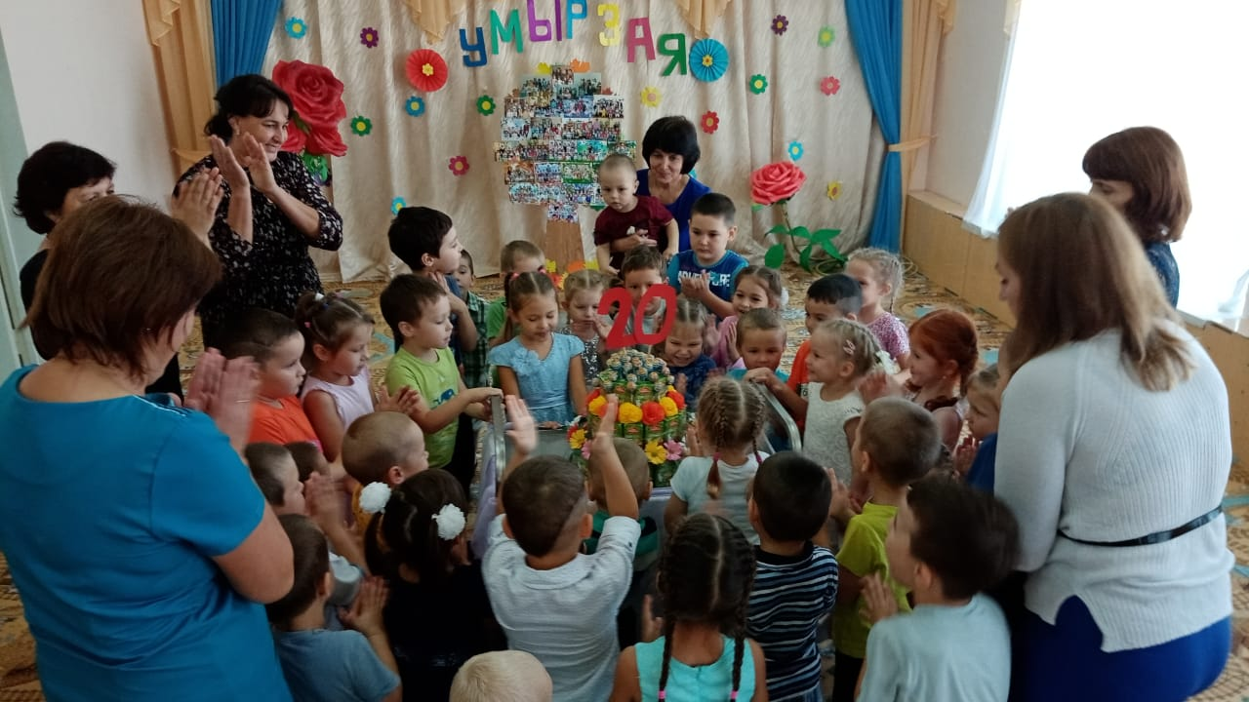
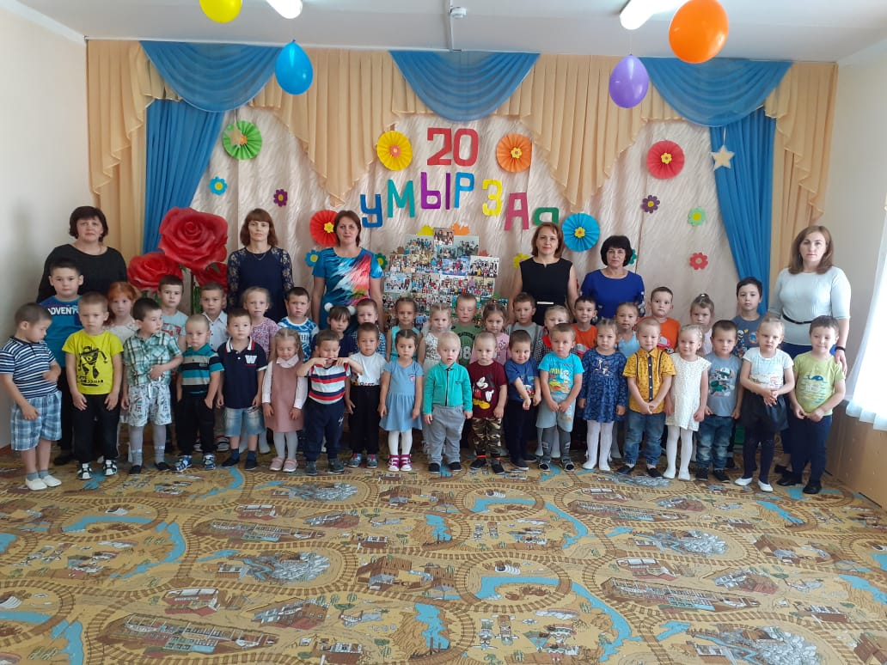
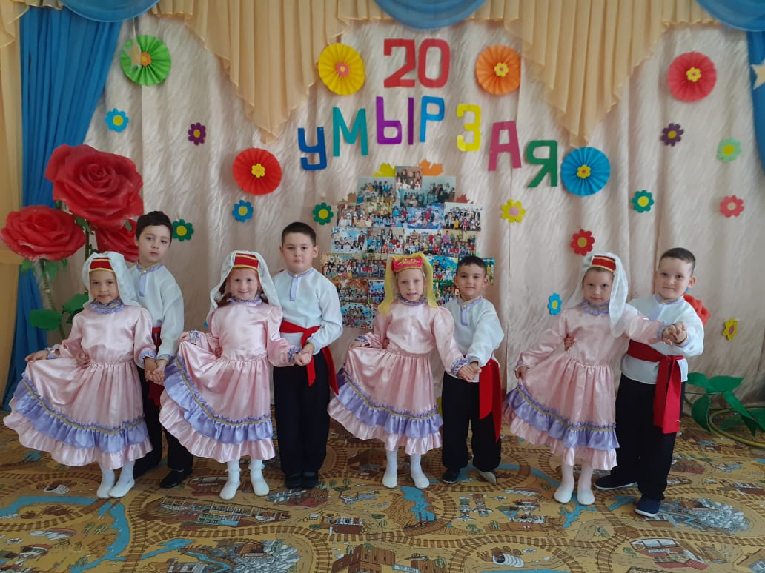
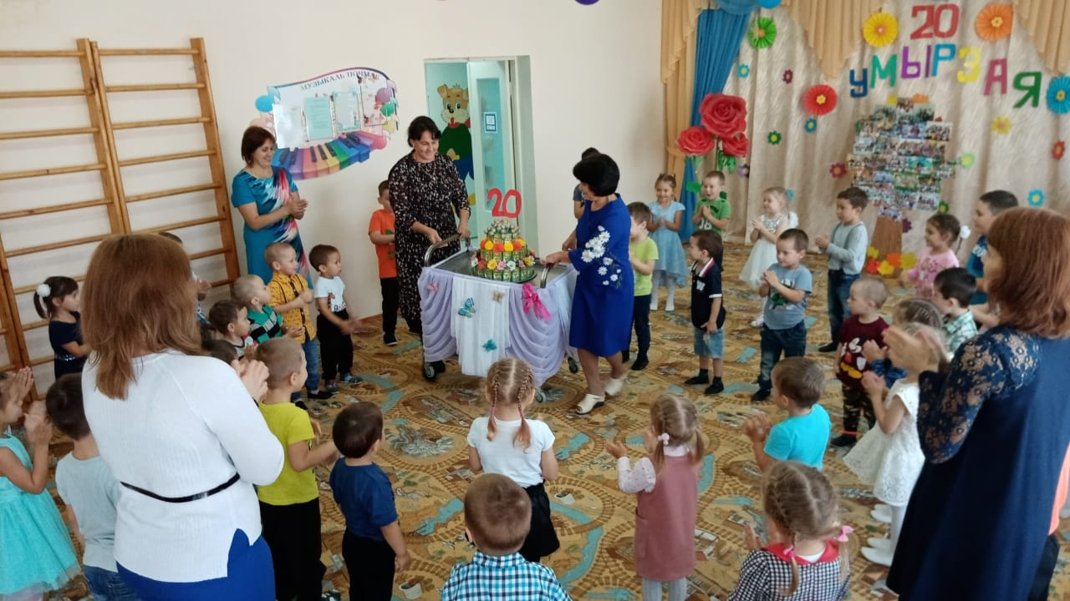

Бакчабыз ачылуга 20 ел булу уңаеннан зур бәйрәм үткәрелде

Slide 15





Әбиемнең сөрле сандыгы
Әбиемнең күңел сандыгы
Кызыктыра инде күптәннән.
Ач, әбием, безгә күңелеңне,
Яшь буынга мирас булып калсын,
Бер хәзинә калсын үткәннән.

Slide 16






“Туган җирем, туган оям, туган телем, җырым, моңым...” почмагы
Бакчабызда татар халкының борынгы тормышын чагылдыручы мини- музеебыз бар. Балалар почмакның эчтәлеге белән ел буе танышалар, тулыландыру өчен дә үз көчләрен кертәләр.

Slide 17






Мин бит татар малае
“Туган телләр һәм халыклар бердәмлеге” елы юңаеннан районыбызда “Татар малае” конкурсы узды.
Безнең бакчабыздан Валиев Нариман “Иң иҗадый татар малае” исеменә лаек булды.

Slide 18





Без ел да бакчабызда халкыбызның онытылып бара торган бәйрәмен -Нәүрүз бәйрәмен үткәрәбез.
Максат: Балаларны халкыбызның онытылып бара торган бәйрәме – Нәүрүз бәйрәме белән таныштыру. Халкыбызның милли йолаларына, гореф-гадәтләренә мәхәббәт тәрбияләү.

Slide 19





“Карга боткасы”
Кеше күрке йөз; Йөзнең күрке — күз, Уйның күрке — тел, Телнең күрке — сүз.
Авылыбызда бу йола борынгыдан килә, хәзер дә бик күңелле булып үтә бу бәйрәм.

Slide 20





“Күңелле сабантуйлар” – бакчабызда халкыбызның милли сабантуе
Май аеның сонгы атнасында балалар өчен халкыбызның милли бәйрәме “Сабантуе”н оештырабыз. Бу бәйрәмнең максаты, балаларда милләтебезнең халык уеннарын яратырга өйрәтү, бәйрәмгә мәхәббәт тәрбияләү, бер-берсе арасында дуслык, татулык булдыру.

Slide 21






Ата –аналар белән берлектә, курчакка милли кием тегү бәйгесе оештырылды.

Slide 22






Әти-әниләр белән эш
Тел — ананың теләге, Тел — ананың баласына иң кадерле бүләге.

Slide 23





“Беркем дә онытылмый, бернәрсә дә онытылмый!”
Соң минутта үз телеңдә әйтә алсаң: "Әни!" - дип,
Соң минутта үз телеңдә әйтә алсаң: "Әти!" - дип
Күзләреңә яшь тыгылыр
Туган телең әнә шул булыр! Зөлфәт
Бу бәйрәмне безнең балаларның онытырга хакы юк! Татар халкы башка халыклар кебек үк газиз Ватаныбызны илбасарлардан саклар өчен яуга китә. Һәр бала үзенең бу сугышта катнашкан карт бабасын белергә тиеш. Шуңа да безнең балалар читтә калмыйча Җиңү көне митингларында катнашалар, сугышта ятып калган авылдашларыбызның исемнәрен мәңгеләштергән обелискка чәчәкләр куялар. Сугыш чоры балалары белән очрашабыз, аларга шигырь, җыр – биюләр бүләк иттек.

Slide 24






«Ашлар солтаны»
Татар халкының милли ризыклары белән танышу

Slide 25





Тәрбиячебез Валиева Айгөл надыйр кызы”Милли тәрбияче “бәйгесендә катнашып мактаулы урын яулады

Slide 26


Безнең уңышлар

Slide 27



Slide 28



Slide 29



Slide 30



Slide 31




